Slide 1


Vin BOOT EduCAMP 2024
Фаховий модуль ЗДНВР
Спікер – Альона Дідик,
директор КУ «ЦПРПП ВМР»
(067) 858 61 59
didyk@galaxy.vn.ua

Slide 2
Документи, що регламентують освітню дііяльність у 2024/2025 н.р.
Закони України:
«Про освіту».
«Про забезпечення функціонування української мови як державної»
«Про повну загальну середню освіту».
Державні стандарти ної загальної середньої освіти:
в 5-7 класах – Державного стандарту базової середньої освіти(затвердженого постановою Кабінету Міністрів України від 30.09.2020 р. No 898).
в 8 – 9 класах – Державного стандарту базової та повної загальної середньої освіти (затвердженого Постановою КМУ від 23 листопада 2011 року No1392);
на рівні профільної середньої освіти (в 10 – 11/12 класах) – Державного стандарту базової та повної загальної середньої освіти (затвердженого Постановою КМУ від 23 листопада 2011 р. №1392).
Типові освітні програми для закладів загальної середньої освіти:
у 5- 7 класах – Типової освітньої програми для 5 – 9 класів закладів загальної середньої освіти (затвердженої наказом Міністерства освіти і науки України від 19.02. 2021 No 235, зі змінами внесеними наказом МОН від о9.08.2024 №1120).
у 8-9 класах – Типової освітньої програми закладів загальної середньої освіти ІІ ступеня (затвердженої наказом Міністерства освіти і науки України від 20.04. 2018 № 405).
на рівні профільної середньої освіти Типової освітньої програми закладів середньої загальної освіти ІІІ ступеня (затвердженої наказом МОНу від 20.04.2018 №408 у редакції наказу МОН від 28.11.2019 №1493 зі змінами).

Slide 3
Документи, що регламентують освітню дііяльність у 2024/2025 н.р.
Накази Міністерства освіти і науки України:
Наказ Міністерства освіти і науки України від 09 серпня 2024 р. “Про внесення змін до типової освітньої програми для 5–9 класів закладів загальної середньої освіти”
від 15.05.2023 № 563 «Про затвердження методичних рекомендацій щодо окремих питань здобуття освіти в закладах загальної середньої освіти в умовах воєнного стану в Україні»
Наказ Міністерства освіти і науки України від 07 серпня 2024 р. № 1112 «Про затвердження порядку та умов здобуття загальної середньої освіти в комунальних закладах загальної середньої освіти в умовах воєнного стану в Україні (зареєстрований у Міністерстві юстиції України 08 серпня 2024 року за № 1222/42567)»
Наказ МОН №836 від 13.06.2024 "Про внесення змін у методичні рекомендації щодо окремих питань здобуття освіти в закладах загальної середньої освіти в умовах воєнного стану в Україні"
Наказ Міністерства освіти і науки України від 02 серпня 2024 Р. № 1093 «Про затвердження рекомендацій щодо оцінювання результатів навчання»
Наказ Міністерства освіти і науки України від 19 червня 2024 р. № 881 «Про проведення всеукраїнського конкурсу «Учитель року – 2025»
Модельна навчальна програма «Захист України. Інтегрований курс» (наказ Міністерства освіти і науки України від 08.08.2024 року № 1116)
Від 13.08.2024 р. №1130 «Про апробацію навчальної літератури для закладів загальної середньої освіти у 2024/2025 н. р.»

Slide 4
Документи, що регламентують освітню дііяльність у 2024/2025 н.р.
Накази Міністерства освіти і науки України:
від 09.09.2022 р. № 805 «Про затвердження Положення про атестацію педагогічних працівників»
від 08 серпня 2022 року № 707 «Про затвердження Інструкції з ведення ділової документації у закладах загальної середньої освіти в електронній формі»
від 8 вересня 2020 року №1115 і зареєстровано в Міністерстві юстиції 28 вересня 2020 року за №941/35224 «Деякі питання організації дистанційного навчання»
Концептуальні засади реформування історичної освіти в системі загальної середньої освіти (наказ МОН №1072 від 30 липня 2024 року)
Рекомендацій щодо використання модифікованих програм з української мови, української літератури, історії України, географії для закладів загальної середньої освіти (наказ МОН № 701 від 16.05.2024 р.)
Типова програма підвищення кваліфікації педагогічних працівників із розвитку цифрової компетентності (наказ МОН від 10.12.2021 № 1340)
Типова програма підвищення кваліфікації асистентів учителів «Професійна діяльність асистентів вчителів в умовах реалізації Державного стандарту базової середньої освіти» (наказ МОН від 13.09.2021 № 981)
Типова програма підвищення кваліфікації вчителів іноземних мов закладів загальної середньої освіти відповідно до Концепції «Нова українська школа» «Навчання іноземної мови у новому контексті» (наказ МОН від 28.04.2020 № 567)
Типова програма підвищення кваліфікації педагогічних працівників «Нова українська школа: відповідаємо на виклик» (наказ МОН від 28.04.2020 № 567)

Slide 5
Документи, що регламентують освітню дііяльність у 2024/2025 н.р.
Листи МОНу
Методичних рекомендацій з оцінювання навчальних досягнень учнів з особливими освітніми потребами (лист Міністерства освіти і науки України від 30.07.2024 № 1/13519-24)
Лист МОН від 05.06.2024 р. № 1/9930-24 "Норма, яка буде застосовуватися щодо формування 1-х класів, учні яких розпочнуть навчання у новому 2024/2025 навчальному році"
Лист МОН від 05.06.2024 р. № 1/9979-24 "Про підготовку закладів освіти до нового навчального року та проходження осінньо-зимового періоду 2024/25 року"
Методичні рекомендації «Пріоритетні напрями роботи психологічної служби в системі освіти України у 2024/2025 навчальному році» (лист ДНУ "ІМЗО" від 08.08.2024 р. № 21/08-1233)
Лист МОН №1/13007-24 від 22.07.2024 “Про методичні рекомендації щодо соціалізації та інтеграції дітей внутрішньо переміщених осіб у громадах”
Інші документи
Постанова КМУ №841 від 23.07.2024 "Про початок навчального року під час воєнного стану в Україні", 2024-07-23
Розпорядження КМУ № 632-р від 05.07.2024 "Про затвердження плану заходів з реалізації Національної стратегії розбудови безпечного і здорового освітнього середовища у новій українській школі на 2024 рік", 2024-07-05
Розпорядження Кабінету Міністрів України від 14 грудня 2016 р. № 988-р «Про схвалення Концепції реалізації державної політики у сфері реформування загальної середньої освіти «Нова українська школа» на період до 2029 року»

Slide 6
Документи, що регламентують освітню дііяльність у 2024/2025 н.р.
Інші документи
Методичні рекомендації щодо розвитку STEM-освіти в закладах загальної середньої та позашкільної освіти у 2024/2025 навчальному році
Розпорядження Кабінету Міністрів України від 5 липня 2024 року № 632-р «Про затвердження плану заходів з реалізації Національної стратегії розбудови безпечного і здорового освітнього середовища у новій українській школі на 2024 рік»
Постанова Кабінету Міністрів України від 5 липня 2024 року № 796 «Деякі питання надання субвенції з державного бюджету місцевим бюджетам на забезпечення якісної, сучасної та доступної загальної середньої освіти «Нова українська школа» у 2024 році»
Розпорядження КМУ від 07 червня 2024 р. № 527-р "Про схвалення Національної стратегії розвитку інклюзивного навчання на період до 2029 року та затвердження операційного плану заходів з її реалізації на 2024—2026 роки"
Лист ДСЯО України від 03.07.2024 № 01/01-20/1351 «Про результати дослідження якості організації освітнього процесу в умовах війни в закладах загальної середньої освіти» (https://sqe.gov.ua/tretina-uchniv-v-umovakh-viyni-ne-mali-po/)
Наказ Міністерства охорони здоров’я України від 01 серпня 2022 року № 1371 «Про затвердження Змін до деяких наказів Міністерства охорони здоров’я України» (щодо тривалості онлайн-уроків для школярів)
Наказу Вінницької ОВА від 14.08.2024 № 528 «Про організацію початку 2024-2025 навчального року в закладах освіти області»

Slide 7
Документи, що регламентують освітню дііяльність у 2024/2025 н.р.
Інші документи
Електронні версії підручників для учнів 1-11-х класів (2024-2025 н.р.)
Перелік рекомендованої МОН начальної літератури на 2024/2025 навчальний рік
Наказ Міністерства охорони здоров’я України від 01 серпня 2022 року № 1371 «Про затвердження Змін до деяких наказів Міністерства охорони здоров’я України» (щодо тривалості онлайн-уроків для школярів)
Державна служба України з надзвичайних ситуацій № 03-1870/162-2 від 14.06.2022 року «Про організацію укриття працівників та дітей у закладах освіти»
Наказ МОЗ №2205 від 25.09.2020 «Про затвердження Санітарного регламенту для закладів загальної середньої освіти»
Положення про сертифікацію педагогічних працівників (зі змінами від 24.12.2019 р)
Інструкція з діловодства у закладах загальної середньої освіти
Положення про інституційну та дуальну форми здобуття повної загальної середньої освіти, затвердженого наказом МОНу 23 квітня 2019 року № 536 (у редакції наказу МОНу України від 10 лютого 2021 року No 160), зареєстрованим в Міністерстві юстиції України 22 травня 2019 р. за № 547/33518
Положення про індивідуальну форму здобуття повної загальної середньої освіти, затвердженого наказом МОН України 12.01.2016 № 8 (у редакції наказу МОН України від 10 лютого 2021року No 160), зареєстрованим в Міністерстві юстиції України 03 лютого 2016 р. за № 184/28314.

Slide 8
Документи, що регламентують освітню дііяльність у 2024/2025 н.р.
Інші документи
Порядок зарахування, відрахування та переведення учнів до державних та комунальних закладів освіти для здобуття повної загальної середньої освіти, затвердженого наказом МОН України 16.04.2018 No 367, зареєстрованим в Міністерстві юстиції України 05 травня 2018р за No 564/32016.
Наказ МОЗ № 1351 від 25.07.2023 року “Про організацію медичних оглядів дітей та інших осіб для зарахування їх до закладів освіти, дитячих закладів оздоровлення та відпочинку”
Методичні рекомендації «Безпечне освітнє середовище: Надання індивідуальної підтримки учням з особливими освітніми потребами під час підготовки до реагування на надзвичайні ситуації»
Атестація педагогічних працівників: запитання-відповіді
Нормативно-правова база щодо організації та проведення атестації педагогічних працівників у 2024/2025 н.р.
Наказ Міністерства освіти і науки України від 08 серпня 2022 року № 707 «Про затвердження Інструкції з ведення ділової документації у закладах загальної середньої освіти в електронній формі»
Наказ Міністерства охорони здоров’я України від 01 серпня 2022 року № 1371 «Про затвердження Змін до деяких наказів Міністерства охорони здоров’я України» (щодо тривалості онлайн-уроків для школярів)
Сценарії Першого уроку 2024/2025 навчального року
Календарно-тематичний план: як правильно скласти

Slide 9
Орієнтовна структура 2024/2025
навчального року в умовах війни
Відповідно до постанови Кабінету Міністрів України «Про початок навчального року під час воєнного стану в Україні» від 23 липня 2024 року №841 тривалість 2024/2025 навчального року в закладах загальної середньої освіти визначено з 2 вересня 2024 року до 30 червня 2025 року.
Шкільні канікули 2024-2025 навчального року
Система навчання передбачає 4 канікулярних періоди:
осінні канікули – з 28 жовтня по 03 листопада 2024 року;
зимові канікули – з 23 грудня 2024 до 12 січня 2025 року;
весняні канікули – з 24 березня по 30 березня 2025 року;
останній навчальний день 2024/2025 н.р. – 06 червня 2025 року («Свято Останнього дзвоника»)
літні канікули – з 09 червня по 31 серпня 2025 року.
Зважаючи на безпекову ситуацію та інші чинники, які можуть впливати на організацію освітнього процесу, можливе коригування структури 2024/2025 навчального року.
У закладах освіти щоденно о 9 годині 00 хвилин має проводитись загальнонаціональна хвилина мовчання

Slide 10
Освітній процес організовується в безпечному освітньому середовищі
Форми організації освітнього процесу
очна
змішана
дистанційна
Наказ Міністерства охорони здоров’я України від 01 серпня 2022 року № 1371 «Про затвердження Змін до деяких наказів Міністерства охорони здоров’я України»
10. В умовах воєнного стану, надзвичайної ситуації іншого характеру безперервна тривалість навчальних занять при організації дистанційного навчання у синхронному форматі не повинна перевищувати для учнів:
5-6 класів – 2 навчальних занять по 45 хв. або 3 – по 35 хв., або 4 – по 25 хв.;
7-9 класів – 2 навчальних занять по 45 хв. або 3 – по 40 хв., або 4 – по 30 хв., або 5 – по 25 хв.;
10-11 класів – 3 навчальних занять по 45 хв. або 4 – по 35 хв., або 5 – по 30 хв., або 6 – по 25 хв.
Форма організації освітнього процесу може змінюватися впродовж навчального року в залежності від безпекової ситуації у населеному пункті.
Тривалість виконання завдань для самопідготовки учнів у позанавчальний час не рекомендується :
більше 1 години у 3 – 5 класах,
1,5 години у 6 – 9 класах,
2 години - у 10-11(12) класах.

Slide 11

Наказ Міністерства освіти і науки України
від 02..08.2024 року №1093
Затверджено рекомендації щодо оцінювання результатів навчання здобувачів освіти відповідно до Державного стандарту базової середньої освіти.
Втратив чинність, наказ Міністерства освіти і науки України від 01 квітня 2022 року № 289 «Про затвердження методичних рекомендацій щодо оцінювання навчальних досягнень учнів 5-6 класів, які здобувають освіту відповідно до нового Державного стандарту базової середньої освіти».
https://mon.gov.ua/npa/pro-zatverdzhennia-rekomendatsii-shchodo-otsiniuvannia-rezultativ-navchannia

Slide 12
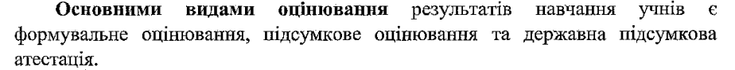
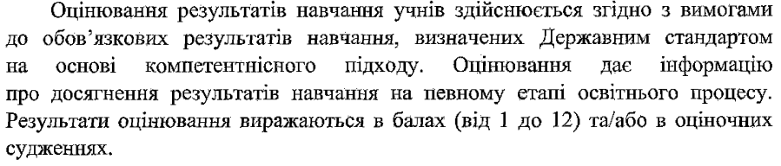
ОЦІНЮВАННЯ ЗДОБУВАЧІВ ОСВІТИ
Сторінка 1 Наказу МОН
Сторінка 2 Наказу МОН

Slide 13



ОЦІНЮВАННЯ ЗДОБУВАЧІВ ОСВІТИ
Правила і процедури
Визначення форм оцінювання під час планування на семестр
Об’єктивні та зрозумілі для учнів цілі на основі обов’язкових / очікуваних результатів
Ознайомлення учнів із критеріями та засобами оцінювання
Зворотній зв’язок з учнями щодо їхніх результатів: зрозумілий, чіткий і доброзичливий; в усній, письмовій чи електронній формі
Створення умов для формування умінь аналізувати власну навчальну діяльність та результати
Об’єктами оцıнювання є
результати навчання учнıв:
Знання
Вміння
Навички
Ставлення
Цінності

Slide 14
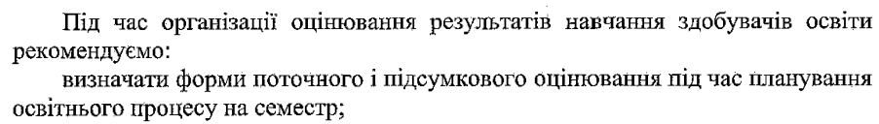
ОЦІНЮВАННЯ ЗДОБУВАЧІВ ОСВІТИ
Сторінка 2-3 Наказу МОН
Оформлення записів в електронному журналі прописати в протоколі кафедри ( методичного об'єднання, методичної комісії, професійної спільноти тощо) та затвердити рішенням Педради
Сторінка 3 Наказу МОН
Висвітлити критерії оцінювання на офіційній сторінці закладу освіти Познайомити батьків з критеріями освіти на батьківських зборах

Slide 15
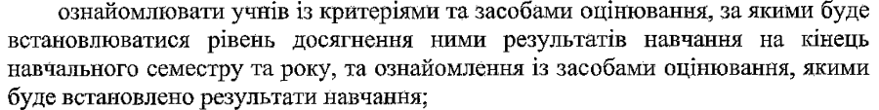
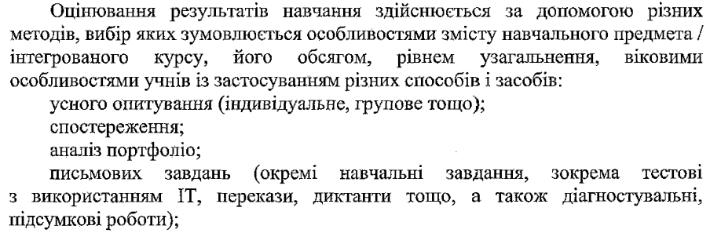
ОЦІНЮВАННЯ ЗДОБУВАЧІВ ОСВІТИ
Сторінка 3 Наказу МОН
Дорожня карта на початку теми
Сторінка 3 Наказу МОН
Діагностувальна робота Підсумкова робота

Slide 16
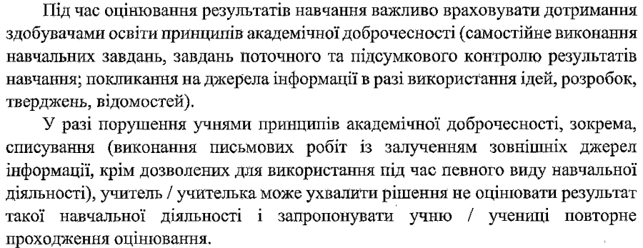
ОЦІНЮВАННЯ ЗДОБУВАЧІВ ОСВІТИ
Сторінка 4 Наказу МОН
Положення про академічну доброчесність закладу освіти
Познайомити батьків з критеріями освіти на батьківських зборах Ознайомити здобувачів освіти на І-у уроці

Slide 17
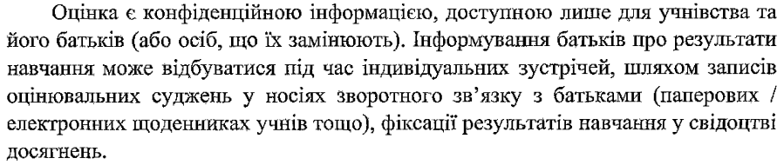
ОЦІНЮВАННЯ ЗДОБУВАЧІВ ОСВІТИ
Сторінка 4 Наказу МОН
Познайомити батьків з критеріями освіти на батьківських зборах Ознайомити здобувачів освіти на І-у уроці

Slide 18
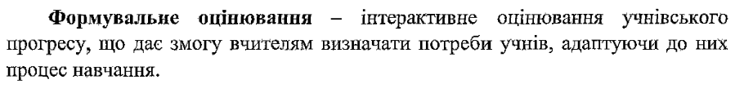
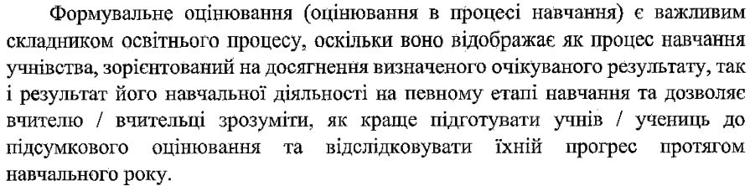
ОЦІНЮВАННЯ ЗДОБУВАЧІВ ОСВІТИ
Сторінка 4 Наказу МОН
Сторінка 5 Наказу МОН
Щоденник спостережень

Slide 19
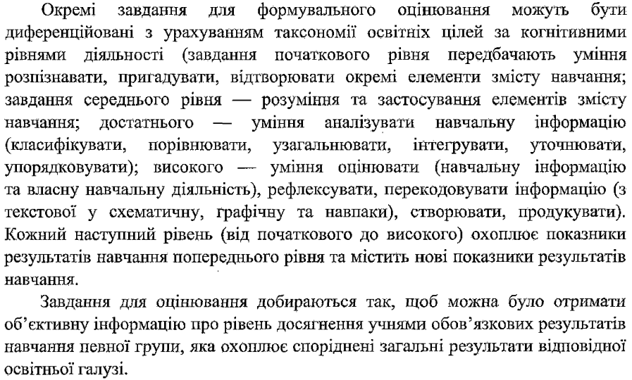
ОЦІНЮВАННЯ ЗДОБУВАЧІВ ОСВІТИ
Сторінка 5 Наказу МОН

Slide 20
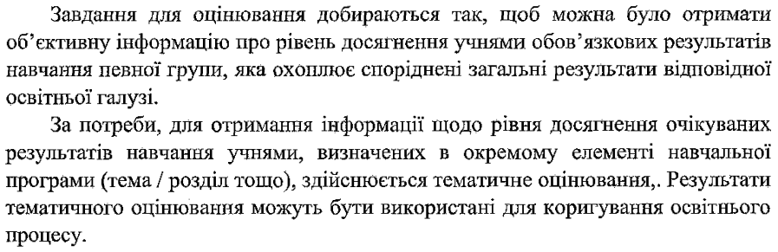

ОЦІНЮВАННЯ ЗДОБУВАЧІВ ОСВІТИ
Сторінка 5 Наказу МОН
Формувальне оцінювання
Виконувати функцію поточного оцінювання
Тематичне чи підсумкове оцінювання?

Slide 21


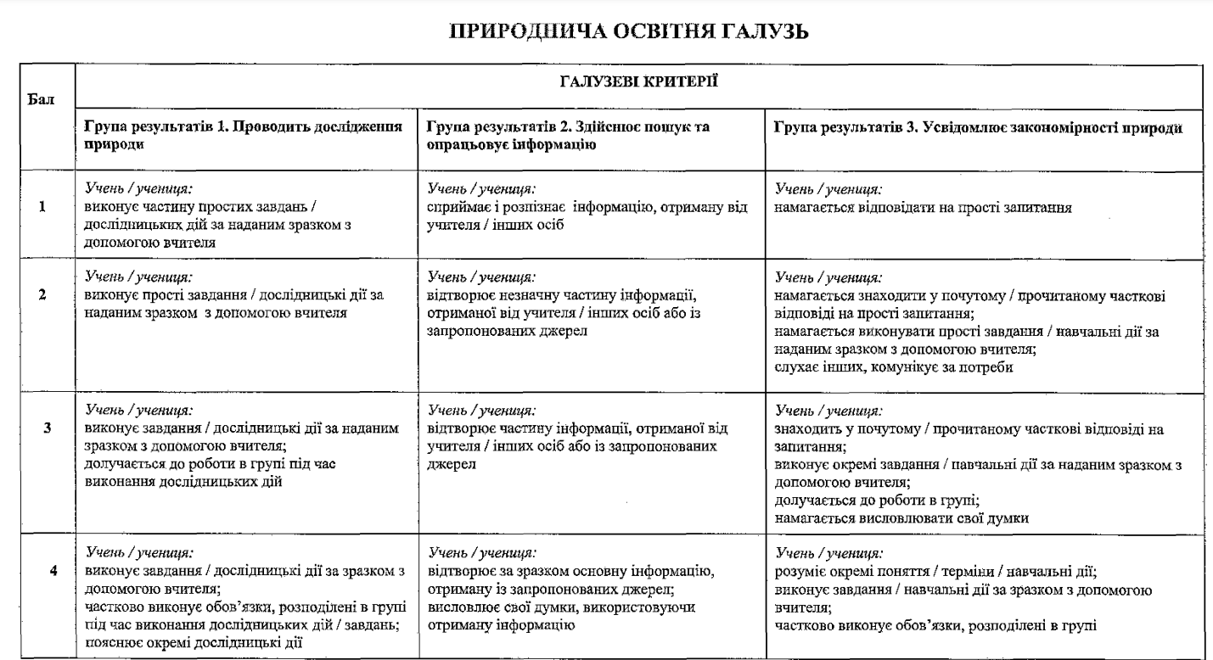
ОЦІНЮВАННЯ ЗДОБУВАЧІВ ОСВІТИ
Сторінка 6 Наказу МОН
Познайомити батьків з критеріями освіти на батьківських зборах Ознайомити здобувачів освіти на І-у уроці з теми
Сторінка 6 Наказу МОН
Сторінка 28-31 Наказу МОН
???

Slide 22
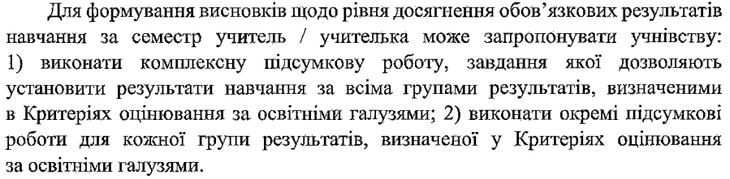
ОЦІНЮВАННЯ ЗДОБУВАЧІВ ОСВІТИ
Сторінка 6 Наказу МОН
???

Slide 23
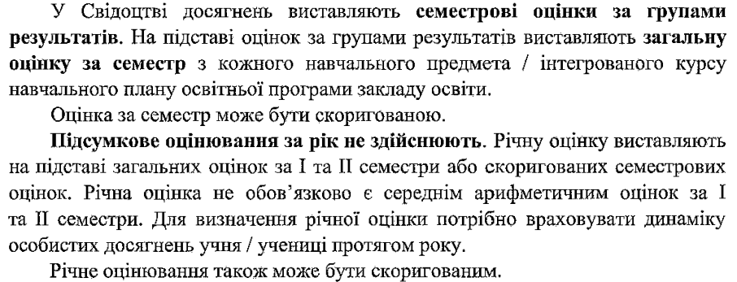
ОЦІНЮВАННЯ ЗДОБУВАЧІВ ОСВІТИ
Сторінка 6 Наказу МОН

Slide 24






ОЦІНЮВАННЯ ЗДОБУВАЧІВ ОСВІТИ
Результати семестрового та річного оцінювання фіксують у класному журналі та Свідоцтві досягнень.
Результати ДПА — у класному журналі та додатку до Свідоцтва про здобуття базової середньої освіти.
За умови використання власної шкали оцінювання заклад має визначити та описати в освітній програмі правила переведення загальної оцінки результатів навчання за рік у систему, визначену законодавством (12-бальну систему), для виставлення у Свідоцтво досягнень.

Slide 25
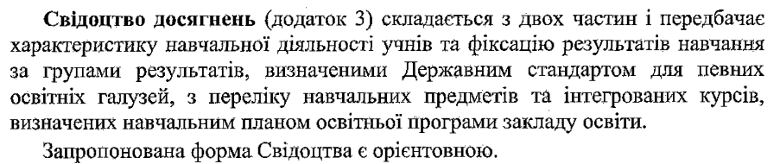
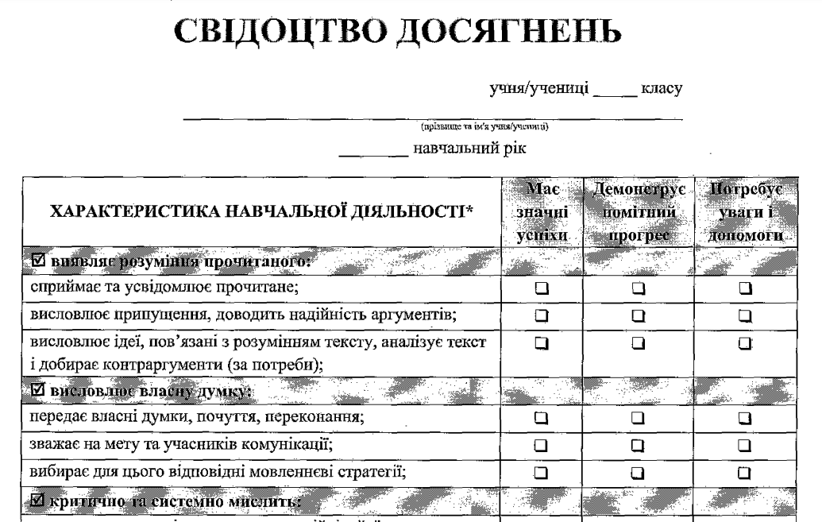
ОЦІНЮВАННЯ ЗДОБУВАЧІВ ОСВІТИ
Сторінка 7 Наказу МОН
Сторінка 52-57 Наказу МОН

Slide 26
ОЦІНЮВАННЯ ЗДОБУВАЧІВ ОСВІТИ
НАЗВА ЗАКЛАДУ ЗАГАЛЬНОЇ СЕРЕДНЬОЇ ОСВІТИ СВІДОЦТВО ДОСЯГНЕНЬ
учня/учениці _____ класу
_________________________________________________________
(прізвище та ім'я учня/учениці)
________ навчальний рік
ХАРАКТЕРИСТИКА НАВЧАЛЬНОЇ ДІЯЛЬНОСТІ* | Має значні успіхи | Демонструє помітний прогрес | Потребує уваги і допомоги
🗹 виявляє розуміння прочитаного:
сприймає та усвідомлює прочитане; | ❑ | ❑ | ❑
висловлює припущення, доводить надійність аргументів; | ❑ | ❑ | ❑
висловлює ідеї, пов’язані з розумінням тексту, аналізує текст і добирає контраргументи (за потреби); | ❑ | ❑ | ❑
🗹 висловлює власну думку:
передає власні думки, почуття, переконання; | ❑ | ❑ | ❑
зважає на мету та учасників комунікації; | ❑ | ❑ | ❑
вибирає для цього відповідні мовленнєві стратегії; | ❑ | ❑ | ❑
🗹 критично та системно мислить:
визначає характерні ознаки явищ, подій, ідей, їх взаємозв’язків; | ❑ | ❑ | ❑
уміє аналізувати та оцінювати доказовість і вагомість аргументів у судженнях; | ❑ | ❑ | ❑
уміє розрізняти факти, розпізнавати спроби маніпулювання даними; | ❑ | ❑ | ❑

Slide 27
ОЦІНЮВАННЯ ЗДОБУВАЧІВ ОСВІТИ
ПРИРОДНИЧА ОСВІТНЯ ГАЛУЗЬ
Пізнаємо природу |  | Загальна оцінка
 | за групами результатів | Досліджує природу
 |  | Здійснює пошук та опрацьовує інформацію
 |  | Усвідомлює закономірності природи
Довкілля |  | Загальна оцінка
 | за групами результатів | Досліджує природу
 |  | Здійснює пошук та опрацьовує інформацію
 |  | Усвідомлює закономірності природи
Біологія |  | Загальна оцінка
 | за групами результатів | Досліджує природу
 |  | Здійснює пошук та опрацьовує інформацію
 |  | Усвідомлює закономірності природи
Географія |  | Загальна оцінка
 | за групами результатів | Досліджує природу
 |  | Здійснює пошук та опрацьовує інформацію
 |  | Усвідомлює закономірності природи
Хімія |  | Загальна оцінка
 | за групами результатів | Досліджує природу
 |  | Здійснює пошук та опрацьовує інформацію
 |  | Усвідомлює закономірності природи

Slide 28

Наказ МОН Про внесення змін до типової освітньої програми для 5 – 9 класів ЗЗСО
Загальний обсяг
навчального навантаження
Модельні
навчальні
програми
Опис
інструментарію
оцінювання
Загальні
положення
Структура
1
2
3
4
5
6
7
Вимоги до осіб,
які можуть
розпочати
навчання за ОП
Типові
навчальні
плани
Рекомендовані
форми організації
освітнього процесу

Slide 29
Наказ МОН Про внесення змін до типової освітньої програми для 5 – 9 класів ЗЗСО
У Міністерство освіти і науки України затвердили зміни до Типової освітньої програми для 5–9 класів.
Мета оновлення — зробити Типову освітню програму більш гнучкою для впровадження різноманітних навчальних планів, варіативних інтегрованих курсів або навчальних предметів чи їхнього комбінування. Передбачається, що оновлений Типовий навчальний план дасть змогу закладам освіти виділити години на роботу з подолання освітніх втрат і зменшити навантаження на учнівство.
Головною зміною є розподіл навчального навантаження між освітніми компонентами. Його здійснено на основі мінімальної, а не рекомендованої кількості годин, як у попередній редакції програми.
Різницю між мінімальною і граничною кількістю годин виділено в резерв, який можна перерозподіляти між різними освітніми галузями.
Таким чином ці зміни дають змогу формувати гнучкі навчальні плани, реалізовувати міжпредметну інтеграцію, проєктну роботу та інші нетипові рішення в закладах освіти.
Як зауважили в МОН, збільшення кількості годин для вивчення різних предметів та інтегрованих курсів до межі, яку визначено в попередній редакції програми, буде фінансуватися з державного бюджету. Рішення про перерозподіл годин ухвалює педагогічна рада.
Окрім того, оновлений механізм заклад освіти може використовувати для побудови освітніх траєкторій у різних класах однієї паралелі, збільшуючи кількість годин на ті освітні компоненти, які є пріоритетними для здобувачів освіти в певному класі.

Slide 30
Наказ МОН Про внесення змін до типової освітньої програми для 5 – 9 класів ЗЗСО
Резерв годин на тиждень для всіх освітніх галузей:
5 клас: 7,5 годин (6,5 годин для класів національних меншин і корінних народів);
6 клас: 9,5 годин (8,5 годин для класів національних меншин і корінних народів);
7 клас: 6,5 годин (5,5 годин для класів національних меншин і корінних народів);
8 клас: 6,5 годин для всіх класів;
9 клас: 6,5 годин для всіх класів.
Також в оновленій Типовій освітній програмі:
визначено кількість годин на інтегровані курси різних освітніх галузей та увідповіднено їх із навчальними предметами;
визначено кількість годин на міжгалузеві інтегровані курси. Вони є вибірковими, і їх можна впровадити через перерозподіл навчальних годин інших освітніх галузей;
оновлено опис інструментарію оцінювання відповідно до системи оцінювання за групами результатів навчання;
додано вимоги до організації освітнього процесу в класах з навчанням мовою корінного народу та/або національної меншини (згідно із Законом України «Про повну загальну середню освіту») і додано до переліку модельні навчальні програми з кримськотатарської мови для 5–6, 7–9 та 5–9 класів;
визначено вимоги до модельних навчальних і навчальних програм.

Slide 31
Кожен заклад освіти розробляє та використовує в освітній діяльності освітню програму. Вона може бути розроблена окремо для кожного рівня (циклу) повної загальної середньої освіти або ж бути наскрізною, розробленою для декількох рівнів освіти. Відповідне рішення ухвалює педагогічна рада закладу освіти.
Освітня програма закладу загальної середньої освіти, розроблена на основі ТОП, містить, зокрема:

Slide 32
Рекомендовану, мінімальну та максимальну кількість навчальних годин за освітніми галузями та роками навчання визначено відповідно до базових навчальних планів (додаток 23 Державного стандарту).
БАЗОВИЙ НАВЧАЛЬНИЙ ПЛАН БАЗОВОЇ СЕРЕДНЬОЇ ОСВІТИ
Базовий навчальний план закладів загальної середньої освіти для класів (груп)
з українською мовою навчання
Назва освітньої галузі |  | Кількість годин на рік*
 |  | 5—6 класи |  |  | 7—9 класи |  |  | разом (5—9 класи)
 |  | рекомендо-вана | мінімальна | максимальна | рекомендо-вана | мінімальна | максимальна | рекомендо-вана | мінімальна | максимальна
Мовно-літературна** |  | 770 | 700 | 910 | 1050 | 875 | 1260 | 1820 | 1575 | 2170
Математична |  | 350 | 280 | 420 | 525 | 420 | 700 | 875 | 700 | 1120
Природнича |  | 210 | 122,5 | 280 | 910 | 805 | 1050 | 1120 | 927,5 | 1330
Соціальна і здоров’язбережувальна |  | 105 | 70 | 210 | 157,5 | 105 | 315 | 262,5 | 175 | 525
Громадянська та історична |  | 122,5 | 87,5 | 175 | 245 | 192,5 | 315 | 367,5 | 280 | 490
Технологічна |  | 140 | 70 | 210 | 105 | 105 | 210 | 245 | 175 | 420
Інформатична |  | 105 | 70 | 140 | 192,5 | 140 | 280 | 297,5 | 210 | 420
Мистецька |  | 140 | 70 | 210 | 140 | 105 | 245 | 280 | 175 | 455
Фізична культура*** |  | 210 |  |  | 315 |  |  | 525
Усього |  | 2152,5 |  |  | 3640 |  |  | 5792,5

Slide 33
За рахунок перерозподілу годин навчального навантаження заклад освіти може:
збільшувати кількість годин на обов’язкові освітні компоненти (навчальні предмети / інтегровані курси) до максимальної кількості годин для відповідної освітньої галузі;
перерозподіляти години на вибіркові освітні компоненти та/або для проведення індивідуальних консультацій і групових занять, зокрема для подолання втрат у навчанні.
Рішення про перерозподіл годин між освітніми галузями, навчальними предметами та/або інтегрованими курсами ухвалює педагогічна рада, яка затверджує освітню програму закладу освіти.
Сума годин на вивчення всіх освітніх галузей у навчальному плані не перевищує річної кількості навчальних годин, фінансованих із бюджету (без урахування поділу на групи), визначеної базовим навчальним планом, з дотриманням вимог гранично допустимого річного навчального навантаження учнів.

Slide 34
Типовий навчальний план для 5-9 класів ЗЗСО з навчанням українською мовою
Кількість навчальних годин для вивчення української мови у навчальному плані не може бути меншою, ніж у типовому навчальному плані.
Уроки з фізкультури обов'язкові і проводяться мінімум тричі на тиждень, що відображається у навчальному плані для кожного класу.
ЗЗСО можуть запроваджувати галузеві та міжгалузеві інтегровані курси. Їх вивчають за модельними навчальними програмами, які отримали гриф «Рекомендовано Міністерством освіти і науки України» / «Схвалено для використання в освітньому процесі» в установленому порядку.
У навчальному плані заклад освіти може по-різному поєднувати різні освітні компоненти, як-от:
включати в навчальний план лише окремі навчальні предмети або лише інтегровані курси;
поєднувати навчальні предмети та інтегровані курси.

Slide 35
Предмети та курси з навчальним навантаженням 0,5 год./тиждень
рекомендоавно вивчати протягом одного семестру.

Slide 36
МОДЕЛЬНА ТА НАВЧАЛЬНА ПРОГРАМА
Модельна навчальна програма – документ, що визначає орієнтовну послідовність досягнення очікуваних результатів навчання учнів, зміст навчального предмета (інтегрованого курсу) та види навчальної діяльності учнів, рекомендований для використання в освітньому процесі в порядку, визначеному законодавством. Така програма розробляється на основі Державного стандарту базової середньої освіти.
Навчальна програма – документ, що визначає послідовність досягнення результатів навчання учнів з навчального предмета (інтегрованого курсу), опис його змісту та видів навчальної діяльності учнів із зазначенням орієнтовної кількості годин, необхідних на їх провадження, та затверджується педагогічною радою закладу освіти.
Для створення навчальної програми вчителеві потрібні:
• модельна програма;
• підручник;
• інформація про кількість годин, відведених для вивчення курсу в навчальному плані ЗЗСО;
• Державний стандарт базової загальної середньої освіти.

Slide 37
МОДЕЛЬНА ТА НАВЧАЛЬНА ПРОГРАМА
Титульна сторінка
І. Вступ:
- пояснювальна записка: мета та завдання курсу тощо;
- нормативно-правова база, на основі якої укладено програму;
ІІ. Змістовна частина:
- зміст (навчальний план) курсу, очікувані результати навчання та види діяльності здобувачів освіти;
- календарно-тематичне планування;
ІІІ. Cистема оцінювання результатів навчання:
а) критерії оцінювання предметних та особистісних результатів;
б) критерії контролю груп загальних результатів.

Slide 38
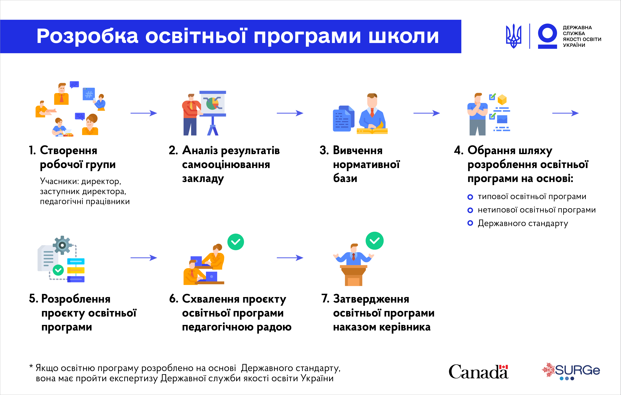

Slide 39
Алгоритм розробки освітньої програми
Закон України «Про повну загальну середню освіту» (стаття 11)
Освітня програма закладу освіти
Типова освітня програма та типовий навчальний план
(наказ МОН від 19.02. 2021 No 235, зі змінами внесеними наказом МОН від о9.08.2024 №1120)
Державний стандарт базової середньої освіти (базовий навчальний план, додаток 23)
Закон України «Про повну загальну середню освіту» (стаття 11)

Slide 40

Що таке річний план закладу освіти?
Річний план закладу освіти — це комплексний функціональний документ, у якому сплановано конкретні кроки для підвищення якості освітньої діяльності закладу освіти.
Річний план закладу освіти розробляється за участі учасників освітнього процесу.

Slide 41
1. Формування робочої (творчої) групи
+
2. Аналіз минулорічного плану та визначення цілей
3. Визначення структури та форми річного плану
4. Обговорення, схвалення та затвердження річного плану
5. Реалізація річного плану

Slide 42
Аналіз виконання плану за попередній рік
Вивчення документації
Стратегія розвитку
Результати самооцінювання
Опитування
Анкетування
Накази
Статут
Річний план за минулий рік
Освітня програма
Інтерв’ю
Співбесіди
SWOT – аналіз
Кейс – метод
Дерево цілей
Самоаналіз
Важливо під час аналізу минулорічного плану визначити, що завадило його виконати у повному обсязі

Slide 43
Структура річного плану
Структура річного плану може відтворювати структуру стратегії розвитку закладу.
Такий підхід спростить підготовку плану та одночасно допоможе деталізувати поставлені у стратегії цілі та визначені завдання. Це і спрощує його підготовку, і відразу працює на деталізацію поставлених цілей та виконання завдань, які потрібні для досягнення очікуваного результату у перспективі розвитку закладу.
2. Другим варіантом структури плану можуть бути напрями внутрішньої системи забезпечення якості освітньої діяльності та якості освіти.
У такому випадку в річному плані будуть враховані усі аспекти освітньої діяльності, визначені ЗО у Положенні про внутрішню систему забезпечення якості освіти
Наприклад, структура річного плану може мати такі розділи:
освітнє середовище закладу освіти;
система оцінювання здобувачів освіти;
педагогічна діяльність педагогічних працівників закладу освіти;
управлінські процеси закладу освіти.

Slide 44
Структура річного плану
3. Третій варіант структури може відповідати структурі річного звіту.
РІЧНИЙ ПЛАН = РІЧНИЙ ЗВІТ
Стаття 30 Закону України «Про освіту» - на сайті ЗО оприлюднюється річний звіт про діяльність закладу освіти
Наказ МОН від 23.03.2005 №178 «Про затвердження Примірного положення про порядок звітування керівників дошкільних, загальноосвітніх та професійно-технічних навчальних закладів перед педагогічним колективом та громадськістю
(п. 6 Структура щорічного звіту)
4. Четвертим варіантом структури може бути власний підхід до створення річного плану.
Важливо, щоб у будь-якому з варіантів структури річного плану документ містив:
терміни виконання;
інформацію про відповідальних за реалізацію кожного завдання;
форму узагальнення за результатами виконання (наказ, графік, розклад, аналітична довідка тощо);
відмітки про виконання.

Slide 45
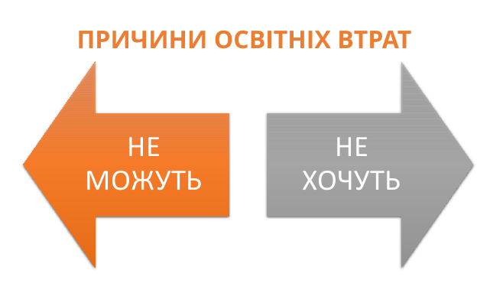
Рекомендації щодо зменшення освітніх втрат (розривів)
Перелік способів компенсації освітніх втрат містить:
адаптацію освітніх програм;
відвідування додаткових курсів чи літніх шкіл;
використання інтерактивних навчальних матеріалів та відеоуроків;
консультацію та підтримка з боку вчителів;
використання діагностувальних робіт (у тому числі на сайті ВШО).
Застосування цифрових інструментів останніми роками є
невід’ємною та необхідною складовою української системи освіти.

Slide 46
Застосовуйте диференційований підхід до різних категорій учнів
Через тривалі перебої електропостачання, відсутність доступу до Інтернету, багатогодинні повітряні тривоги освітній процес значно ускладнився у закладах освіти на території всієї України. Проте особливо суттєвих освітніх втрат зазнали учні, які перебувають (перебували) на:
тимчасово окупованих територіях через відсутність доступу до української освіти;
деокупованих територіях. У таких закладах освіти є труднощі в організації забезпечення очного навчання, обмежені можливості використання технічних засобів для дистанційного навчання та брак кадрів;
на контрольованій Україною території поблизу зон активних бойових дій;
за кордоном, які навчаються за різними формами здобуття освіти.
Також особливої підтримки потребують діти, які повертаються з-за кордону, учні з числа ВПО, які тривалий час не мали доступу до очної та/або дистанційної освіти, учні з особливими освітніми потребами та діти з соціально-незахищених сімей.
Тож під час розробки стратегії щодо подолання освітніх втрат варто визначити категорії учнів, які втратили найбільше, й адаптувати педагогічні та психологічні інструменти відповідно до їхніх особливостей.

Slide 47
Адаптуйте освітній процес до роботи в умовах зміни режимів навчання
Через війну школам доведеться оперативно реагувати на події та забезпечувати проведення освітнього процесу за будь-яких умов. Тож до стратегії варто включити заходи щодо швидкого та комфортного переходу на різні формати навчання, зокрема онлайн. Наприклад, план може включати такі пункти:
• розробка гнучкого розкладу занять. Якщо у вашій школі є учні, які одночасно навчаються в закладах освіти країни перебування і України (за дистанційною формою), слід врахувати їхню зайнятість в закордонній школі. Для цього варто запропонувати законним представникам дитини взяти інформаційну довідку, в якій зазначено час перебування учня в школі протягом дня, перелік предметів, що вивчаються в навчальному році, особливості системи оцінювання із зазначенням найвищого та найнижчого балів;
• складання розкладу додаткових індивідуальних і групових консультацій;
• визначення конкретних освітніх платформ, комунікаційних онлайн- сервісів і інструментів, за допомогою яких організовується дистанційне навчання;
• визначення інструментарію оцінювання, у тому числі з навчальних предметів художньо-естетичного, фізкультурно-оздоровчого та технологічного циклів;
• адаптація правил поведінки та взаємодії для онлайн-навчання. Вчителю та учням варто розробити спільні норми щодо конструктивного спілкування і продуктивної роботи під час дистанційки.

Slide 48
Також педагогам варто приділяти увагу неформальній взаємодії зі школярами - наприклад, онлайн-чаювання, перегляд та обговорення тематичних відео і фільмів сприятиме налагодженню позитивної атмосфери в учнівському колективі та поліпшенню взаєминам із вчителями.
Також слід приділити увагу питанням кібербезпеки та гігієни роботи за комп’ютером. Для цього можна розробити рекомендації учням та їхнім батькам щодо захисту своїх персональних даних, убезпечення від кібербулінгу, безпечної та комфортної роботи у мережі.
Розробіть критерії для вимірювання освітніх втрат із кожного предмета
Щоби виміряти навчальні втрати потрібно мати чіткі та прозорі критерії, за допомогою яких можна визначити прогалини у навчанні кожного учня. Зазвичай таким мірилом є очікувані результати навчальних досягнень учнів, визначених освітніми програмами та Держстандартами загальної середньої освіти. Служба освітнього омбудсмена рекомендує вчителям створити карту опорних знань із кожного предмета та класу, в яку включити:
• найголовніші теми (правила, формули тощо);
• основні знання, без яких учень не зможе навчатися у наступному класі).

Slide 49
Продіагностуйте рівень опанування навчального матеріалу учнями на початку навчального року
Аби з’ясувати готовність школярів до засвоєння нового матеріалу та визначити оптимальні умови для планування освітнього процесу, в перші тижні навчання слід виявити наявний рівень їхніх знань. З цією метою у календарно-тематичному плануванні потрібно визначити час для проведення діагностування результатів навчання за попередній рік й відповідну кількість навчального часу для повторення. Спосіб діагностування вчитель обирає самостійно, але доцільно його проводити з використанням таких різнорівневих завдань:
• на впізнавання навчального змісту, його відтворення по пам’яті чи за наданим зразком;
• на застосування знань або способів дій у типових ситуаціях;
• на відтворення відомого шляху міркування або застосування засвоєного способу дії у ситуації, яка дещо відрізняється від типової;
• на творче застосування навчального досвіду в ситуаціях, наближених до життєвого контексту, які пов'язані з самостійним пошуком шляху розв’язання проблеми, добором і пристосуванням доступної інформації, поєднанням і доцільним використанням елементів знань чи вмінь з інших тем, оцінкою об’єктів чи явищ.
Подібна диференціація завдань дозволить встановити, якому етапу досягнення навчальної мети відповідає залишковий результат навчання та де дитина має утруднення чи нерозуміння. Залежно від результатів діагностування вчитель може розширити тематичний блок «Повторення (за попередній навчальний рік)» та ущільнити програмовий матеріал.

Slide 50
Проводьте систематичний моніторинг знань та вмінь учнів
Проведення систематичного спостереження надає можливість оцінити реальний стан освітнього процесу, відстежити зміни, що відбуваються та визначити фактори, які на них впливають. Тож робота з подолання освітніх втрат не обмежується одним моніторингом, а потребує декількох різнопланових досліджень. Існує багато різних методик проведення моніторингових процедур, якими можна скористатись, зокрема:
• порівняння вхідних та вихідних рівнів навчальних досягнень учнів. Вхідними даними є інформація щодо якості знань учнів певного класу у доковідний та довоєнний періоди, а вихідними - результати навчання на теперішній час;
• аналіз успішності складання ЗНО випускниками за декілька років (до початку пандемії та на теперішній час);
• порівняння результатів ЗНО випускників та їхнього річного оцінювання;
• діагностувальні роботи учнів (під час їх розроблення можна використати завдання міжнародних моніторингів PISA, TIMSS та інших);
• відстеження динаміки результатів навчання учнів за оцінками в класному журналі;
• порівняльний аналіз результатів навчання новоприбулих учнів із рівнем їхніх результатів навчання у попередніх закладах освіти;
• аналіз підсумкового оцінювання між класами в одній паралелі.
Аналіз проведених моніторингових досліджень дає можливість визначити тенденцію змін рівня навчальних досягнень класу в цілому та вибудувати індивідуальні освітні траєкторії для учнів, які мають навчальні прогалини.

Slide 51
Опитуйте учасників освітнього процесу
Метою цих опитувань є надання можливості учасникам освітнього процесу розповісти про проблеми та труднощі, що виникали/виникають під час навчання. Наприклад, можно провести анкетування та дізнатися думку респондентів про:
• перешкоди для участі в освітньому процесі (відсутність світла та Інтернету, повітряні тривоги, низька мотивація до навчання, нестабільний емоційний стан тощо);
• рівень забезпечення комп'ютерною технікою (наявність власного смартфону/планшета/комп'ютера чи ноутбука);
забезпечення доступу до навчальних матеріалів;
• якість навчального контенту;
• зручність використання онлайнових ресурсів і платформ для здійснення дистанційного навчання тощо.
Ці дослідження враховують реальні фактори, які впливають на освітні втрати, та можуть бути використані для вдосконалення освітнього процесу.

Slide 52
Плануйте навчання адаптивно та гнучко
У рамках академічної свободи вчитель має право самостійно визначати послідовність формування очікуваних результатів навчання та кількість годин на вивчення програмових тем. Також він може на власний розсуд використовувати резервні години, обирати та адаптувати види навчальної діяльності відповідно до потреб учнів, особливостей організації освітнього процесу та наявних засобів навчання. Тож з урахуванням виявлених освітніх втрат потрібно визначити ключові знання, які є найбільш значущими у подальшому навчанні, застосовувати різні види робіт, що передбачають активну участь учнів в освітньому процесі та їхню взаємодію між собою.
Розробляйте індивідуальні освітні траєкторії
Компенсація освітніх втрат насамперед передбачає індивідуальний підхід до кожного учня. Особливо для тих школярів, хто не має можливості відвідувати школу разом з іншими учнями, іноді навіть у дистанційному режимі. Забезпечити рівний доступ до освіти та гнучкість навчання для окремих учнів можна за допомогою таких заходів:
• виділення додаткових годин для індивідуальних і групових консультацій для усунення прогалин у знаннях із предмету;
• проведення факультативів відповідно до навчального плану та/або за запитами учнів;
• розробки індивідуальних завдань, завдань різних рівнів складності для окремих учнів.

Slide 53
Залучайте батьків до розробки стратегії щодо надолуження освітніх втрат
Аби розробити ефективну стратегією закладу освіти щодо компенсації освітніх втрат варто організувати конструктивну співпрацю з батьками учнів. Наприклад, можна залучити батьків до обговорення таких питань:
• визначення розкладу (день та час) та формату проведення занять з предметів, з яких відбуватиметься вимірювання та компенсаційне навчання;
• потреба у проведенні індивідуальних консультацій з дітьми для безпосереднього надолуження знань;
• вибір зручного способу комунікації.
Обирайте додатковий якісний освітній контент з тем, що потребують надолуження
Використання цікавих і пізнавальних онлайн-ресурсів допоможе учням заповнити прогалини та мотивувати їх до додаткового навчання. Проте контент має бути актуальним для учнів, зручним у використанні, базуватись на доступному викладі навчального матеріалу. Для надолуження прогалин у знаннях учитель може рекомендувати ознайомитися з ним окремим учням відповідно до їхніх потреб або користуватися ним на уроках.

Slide 54

Комунальна установа «Центр професійного розвитку педагогічних працівників Вінницької міської ради
або КУ №ЦПРПП ВМР»
Ми з Вами й для Вас!
Ми діємо!
Ми є!
Адреса Центру:
м. Вінниця вул. Мури 4
Сайт Центру за
покликанням:
https://cprvmr.edu.vn.ua/

Slide 55

Дякую за увагу!
Бажаю
МРІЙ
ИІНІЦІАТИВНОСТІ
РАДОСТІ
УДАЧІ ТА УСПІХУ

